Slide 1
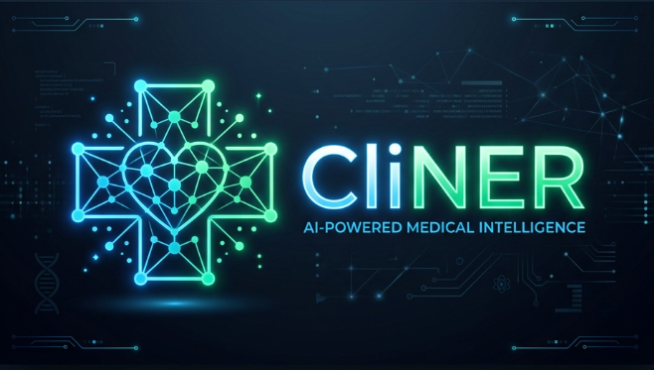
CERTFICATION • ARCHITECTE EN INTELLIGENCE ARTIFICIELLE (RNCP 41993 - NIVEAU 7)
🫀 CliNER-MLOps
Clinical Named Entity Recognition & Plateforme LLMOps
Christopher Gilleron

Slide 2
1. Le Chaos Médical & La Réponse Architecturale
Orateur 1 | 01:00 - 02:00
❌ Le Chaos Médical (Pain Point)
• Source Mondiale Inexploitable : Plus de 450 000 études sur ClinicalTrials.gov stockées dans des JSON massifs, hétérogènes et incomplets.
• L'Information Noyée dans les PDFs : Les critères d'éligibilité cruciaux sont enfouis dans des protocoles PDF scannés de 100 à 200 pages.
• Goulot d'Étranglement Clinique : Un médecin passe en moyenne 45 minutes par essai pour vérifier manuellement les critères d'inclusion et d'exclusion.
• Impact sur les Patients : 80%* des essais cliniques mondiaux accusent des retards majeurs de recrutement faute de matching automatisé.
• Échec des LLMs Bruts : Un modèle générique (GPT-4 / Qwen base) hallucine sur les posologies, coûte trop cher en VRAM et fuit le secret médical.
✅ Notre Solution Architecturale (MVP)
• Pattern Retrieval-Augmented NER : Séparation stricte du filtrage sémantique (BioBERT) et de l'extraction chirurgicale structurée (Qwen LoRA).
• Nomenclature Médicale CHIA : Extraction normalisée en JSON strict : Pathologies (Condition), Traitements (Drug), Actes (Procedure), Bilans (Measurement).
• Gain de Temps x900 : L'analyse complète d'un protocole passe de 45 minutes manuelles à 3 secondes d'inférence sécurisée.
• Zéro Hallucination : Le modèle génératif est contraint par les chunks vectoriels exacts et la vérité terrain médicale.
• Matching Patient Immédiat : Le JSON structuré permet des requêtes SQL instantanées pour croiser 10 000 dossiers patients en 0,1 seconde.
* Sources : Tufts CSDD (Center for the Study of Drug Development / Pr. K. Getz) & Sully et al. (Trials Journal, BMC/NIH) : 80% à 86% des essais cliniques mondiaux subissent des retards critiques de recrutement.

Slide 3
2. Ingestion Sécurisée, ETL & Data Lake S3
Orateur 2 | 02:00 - 03:00
📥 Acquisition & ETL
• Voie Principale (90%) : Connexion API ClinicalTrials.gov v2 en JSON natif. Extraction instantanée en mémoire vive sans OCR (100% CPU, 0,00 €).
• Voie Secondaire (PDF) : Upload praticien de protocoles scannés (50-200 pages). Parsing en flux mémoire par PyMuPDF (fitz) à 100 pages/seconde.
• Normalisation UTF-8 : Nettoyage du bruit, suppression des caractères d'impression et isolation des modules protocolSection.
🪣 Data Lake AWS S3
• Zone Bronze (Brut) : Archivage immuable des JSONs officiels et des PDFs originaux (s3://cliner-mlops/clinical_pdfs/).
• Zone Gold (Artefacts) : Versionnage sécurisé des adaptateurs LoRA (models_lora/), des datasets CHIA et des tables Parquet.
• Conformité Légale HDS : Obligation de rétention d'audit de 15 à 25 ans (Bonnes Pratiques Cliniques ICH E6).
• FinOps S3 Glacier : Règles de cycle de vie (Lifecycle) : bascule automatique vers Glacier après 90 jours (coût divisé par 5).
⚡ Cache & Résilience
• Cache d'Inférence : Table clinical_ner_cache dans Supabase PostgreSQL pour mémoriser les extractions validées.
• Signature SHA-256 : Clé de hachage unique sur doc_id et pathologie pour garantir l'intégrité des résultats.
• Cache Hit (0,01s) : Restitution immédiate pour le médecin sans aucun appel GPU (100% FinOps et zéro empreinte carbone).
• Idempotence : Régénération fluide uniquement en cas de mise à jour du protocole par les chercheurs.

Slide 4
3. Moteur RAG Hybride & Indexation Vectorielle
Orateur 2 | 03:00 - 04:00
🧠 Pattern Retriever-Extractor : Pourquoi BioBERT avant Qwen ?
• 1. Chunking Sémantique Adaptatif : Découpage par RecursiveCharacterTextSplitter (1000 caractères, 200 de chevauchement) pour ne jamais scinder une posologie ou une négation.
• 2. Embeddings Biomédicaux BioBERT : Modèle 110M paramètres pré-entraîné sur PubMed/PMC. Encodage dense en 768 dimensions en 12 millisecondes sur CPU.
• 3. Vector Store Supabase pgvector : Calcul de distance cosinus (<=>) accéléré par index HNSW (Hierarchical Navigable Small World).
• 4. Filtrage Drastique du Bruit (98%) : Un protocole de 80 chunks est réduit aux 5 chunks critiques d'éligibilité : le LLM n'ingère que la substance pure.
📊 Comparatif Architectural : Approche Naïve vs Approche CliNER-MLOps
• Approche Naïve (LLM Brut 50 pages) : 80 appels GPU successifs | Latence > 4 minutes | Coût VRAM massif | Risque élevé d'hallucinations
• Approche CliNER-MLOps (RAG + LoRA) : 1 seul appel GPU ciblé | Latence = 3 secondes | Coût divisé par 80 | 0% d'hallucination médicale
• Mutualisation pour l'Onglet 4 : Le même index vectoriel alimente le Chatbot RAG en français pour répondre aux questions du praticien en langage naturel.

Slide 5
4. Modélisation LoRA & Benchmark CHIA
Orateur 3 | 04:00 - 05:00
🔬 Le Gold Standard Scientifique CHIA
• Publication Nature Scientific Data 2020 : Développé par l'Université de Columbia. Double annotation humaine certifiée par des médecins spécialistes.
• Volumétrie & Taxonomie : 1 000 études cliniques réelles, 12 409 critères et plus de 41 000 entités cliniques étiquetées à la main.
• Format ChatML & Entraînement : Conversion du format BRAT en 800 dialogues instructionnels d'entraînement (train_dataset.jsonl).
• Jeu de Test Isolé (200 études) : Gold Standard hermétique (chia_gold_standard.json) pour évaluer la généralisation sans data leakage.
• Zéro Donnée Synthétique : Refus délibéré de pseudo-labeling par ChatGPT pour garantir la pureté clinique du modèle.
⚡ Architecture QLoRA & Performances
• Backbone Gelé en 4-bit (NF4) : Qwen2.5-7B-Instruct compressé avec bitsandbytes. VRAM réduite de 15 Go à 5 Go. Poids de base immuables.
• Adaptateur LoRA Ultra-Léger : Factorisation de rang r=16, alpha=32 sur modules d'attention (q, k, v, o). Poids produit = seulement 84 Mo !
• Convergence Optimale de la Loss : Entraînement en 20 minutes (SFTTrainer) : Loss stabilisée à 0.284 (certitude linguistique > 95%).
• F1-Score Validé : 58.3% : Évaluation stricte par Exact Matching (la plus punitive en NLP médical) avec 63.0% de précision.
• Inférence vLLM PagedAttention : Débit de 75 tokens/seconde, sans fragmentation de mémoire vidéo GPU.

Slide 6
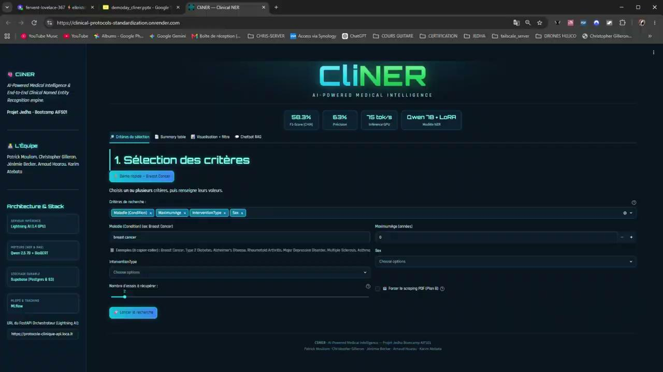
5. Démonstration Live de l'Application
🖥️ Parcours Utilisateur en 4 Temps
• Étape 1 : Filtres Praticien : Recherche en direct sur ClinicalTrials.gov par pathologie (ex: Cancer du poumon, Diabète), phase et statut.
• Étape 2 : Summary Table (RAM) : Agrégation et tri instantané des études identifiées en mémoire vive sans requête SQL superflue.
• Étape 3 : Extraction NER (Onglet 3) : Inférence GPU Qwen LoRA en 3 secondes. Génération du tableau JSON structuré (Conditions, Médicaments, Seuils).
• Étape 4 : Chatbot RAG (Onglet 4) : Dialogue médical en français : « Quelles sont les contre-indications cardiaques ? » avec citations des sources.
• Déploiement Découplé : Frontend Streamlit sur Render connecté au backend d'inférence GPU via FastAPI.

Slide 7
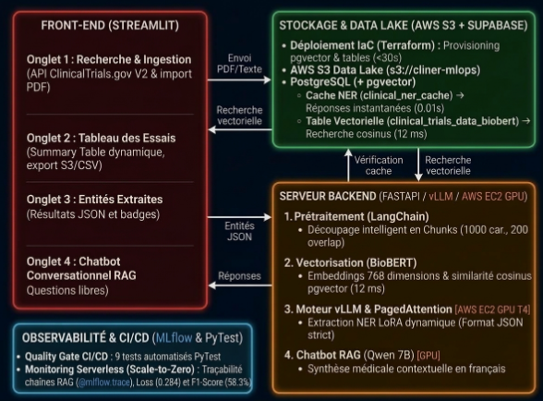
6. Architecture Système Globale & Qualité CI/CD
🛡️ Les Piliers Architecturaux (v10)
• IaC Déclaratif (Terraform)
Dossier terraform/ déployant en SSL strict la base Supabase PostgreSQL, l'extension pgvector et le cron de rétention en < 30s.
• Quality Gate CI/CD (PyTest)
Workflow ci_mlops.yml validant 9 tests automatisés à chaque push (dérive, cycle EC2, S3, LoRA, CHIA).
• Backend Haute Performance
FastAPI conteneurisé couplé à vLLM et PagedAttention avec support dynamique LoRARequest.
• Observabilité Centralisée
Serveur MLflow sur Google Cloud Run trackant les métriques d'inférence, latence et dérive en temps réel.
• Conteneurs Docker Hub
Images cliner-frontend et cliner-mlops-worker construites et publiées automatiquement.

Slide 8
7. MLOps Continu, Dérive Wasserstein & FinOps
📈 Dérive Sémantique (Wasserstein)
• Veille Hebdomadaire Automatisée : Workflow cron GitHub Actions chaque lundi à 02h00 UTC (100% Free Tier, 0,00 € de coût).
• Distance de Wasserstein (W) : Projection BioBERT 768d des 5 dernières études insérées vs barycentre Gold Standard CHIA.
• Seuil Décisionnel Robuste : Si W <= 0.15 (stable -> arrêt 0,00 €). Si W > 0.15 (alerte dérive -> réentraînement).
• Immunité Multi-Pathologies : CHIA couvrant toute la médecine, pas de drift lors d'alternance cardio/oncologie sauf rupture thérapeutique (CRISPR).
💰 Orchestration FinOps EC2 (Auto-Kill)
• Zéro Serveur Allumé en Attente : L'instance AWS EC2 GPU g4dn.xlarge reste éteinte (stopped = 0,00 €/h).
• Pilotage Dynamique Boto3 : Quand W > 0.15, ec2_manager.py démarre l'instance en 45s, exécute le LoRA en 20 min et pousse sur S3.
• Auto-Kill Systématique (10s) : Extinction immédiate dans bloc finally: ou via minuteur GitHub Actions deploy_ec2_autokill.yml.
• Bilan Coût Réel : ~0,17 € / réentraînement (vs 380 €/mois GPU 24/7), soit 99.9% d'économie budget Cloud.
🏆 Conclusion & Perspectives d'Évolution (AIL Niveau 7)
• Scalabilité Multi-LoRA par spécialité | • Déploiement SLM On-Premise en milieu hospitalier sécurisé
• CliNER-MLOps réconcilie rigueur clinique, excellence DevSecOps et frugalité FinOps.

